Slide 1
소개
임재민
hanwha1231@hanyang.ac.kr
세종대학교 수학통계학부 응용통계학전공 (2017. 03 ~ 2023. 02)
한양대학교 인공지능학과 (2023. 03 ~)
석박통합과정 5기 (박사 1년차)
Research Interest
Graph Neural Network, Hypergraph
(Graph) Self-Supervised Learning
rs-fMRI, Autism Spectrum Disorder (ASD)

Slide 2
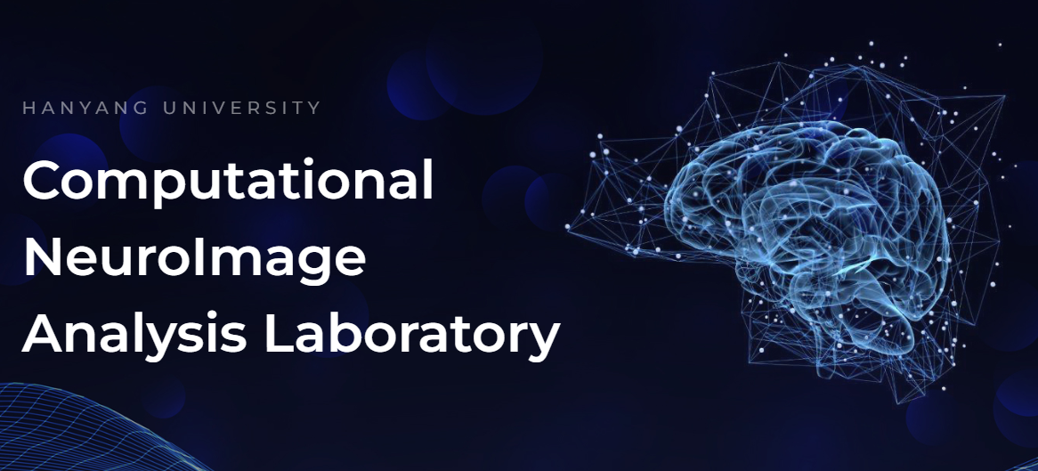
연구실 소개: CNA
Multimodal fusion
fMRI-former
Self-Supervised Learning
Segmentation/Detection (Defacing)
Cortical Surface Reconstruction
cna.hanyang.ac.kr

Slide 3
대학원 준비
각종 유명 모델들 : 논문 읽어보고 가능하면 구현까지?
CNN (+ 3D) : ~ GoogLeNet, VGGNet, ResNet, DenseNet
RNN : LSTM, GRU
GAN
Transformer

Slide 4
대학원 준비
영어
PyTorch (or Tensorflow)
.ipynb → main.py, model.py, utils.py, …
하고자 하는 연구 또는 분야는 구체적일수록 좋음

